Slide 1
¿Por qué hay que minimizar?
  Imperativo legal.
  Regla de las 3 R: Reducir - Reutilizar – Reciclar.
  Caracterización efectiva de residuos.
  Reducción de impacto ambiental.
  Oportunidad de ahorro económico.

Slide 2
Clasificación de las acciones:
  Correcta clasificación.
  Optimización de envases.
  Casos especiales.

Slide 3
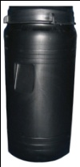
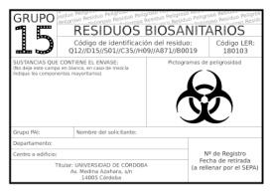
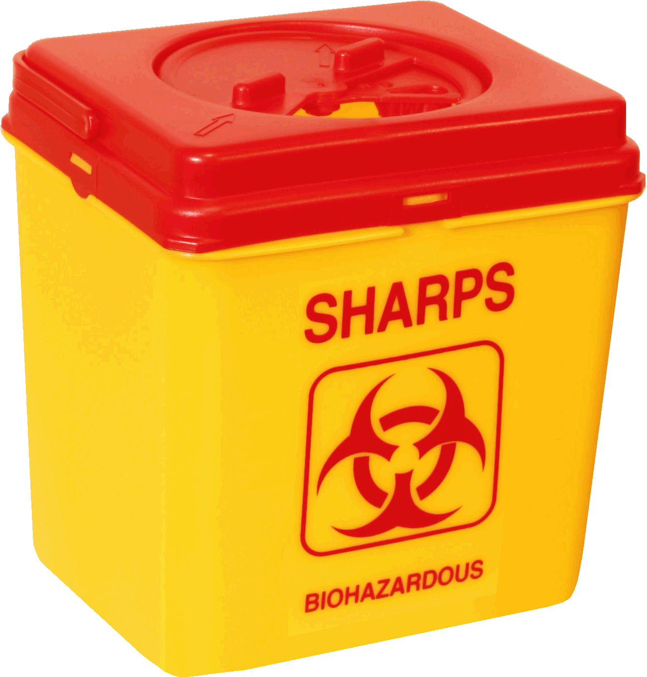
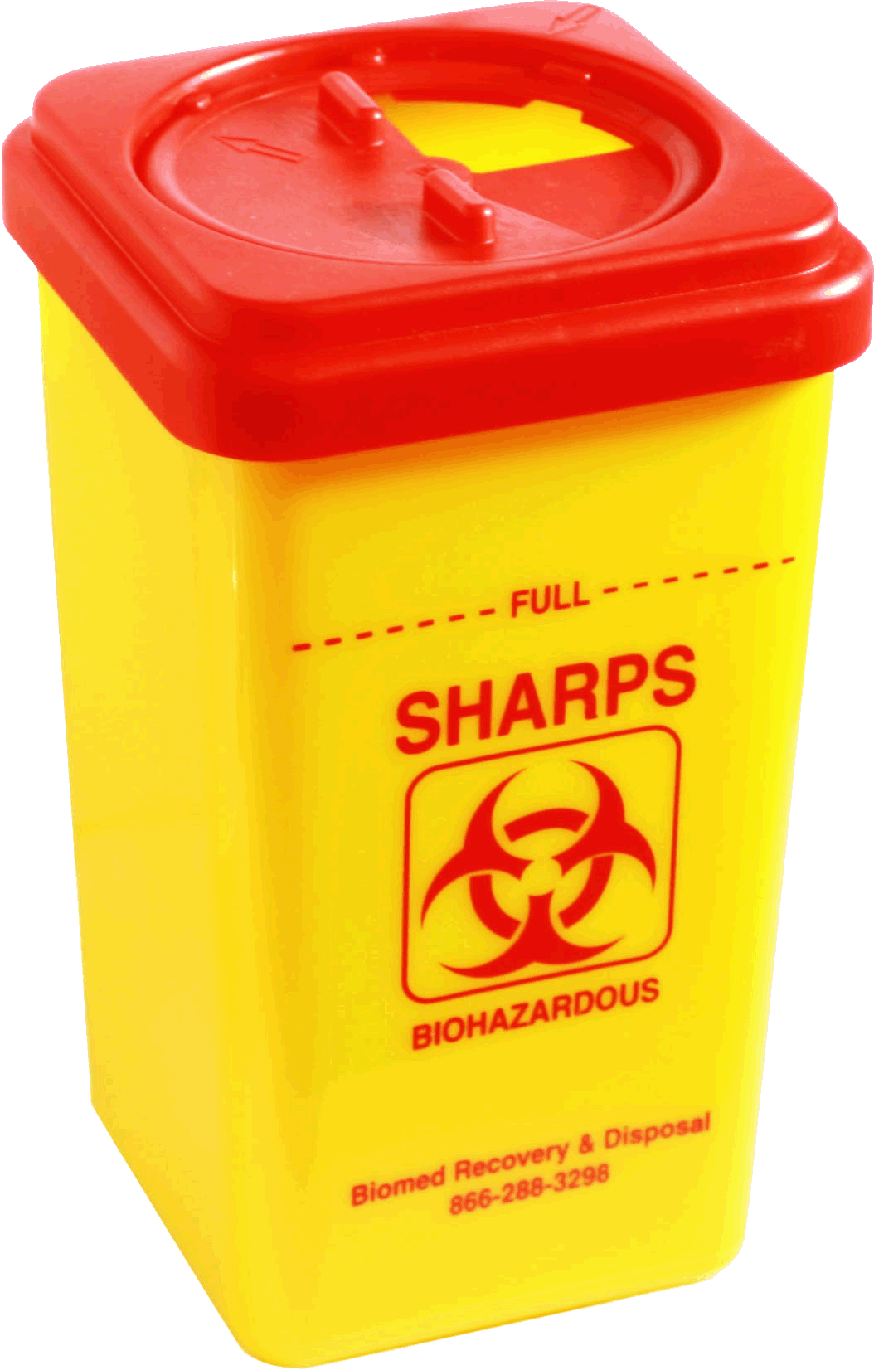
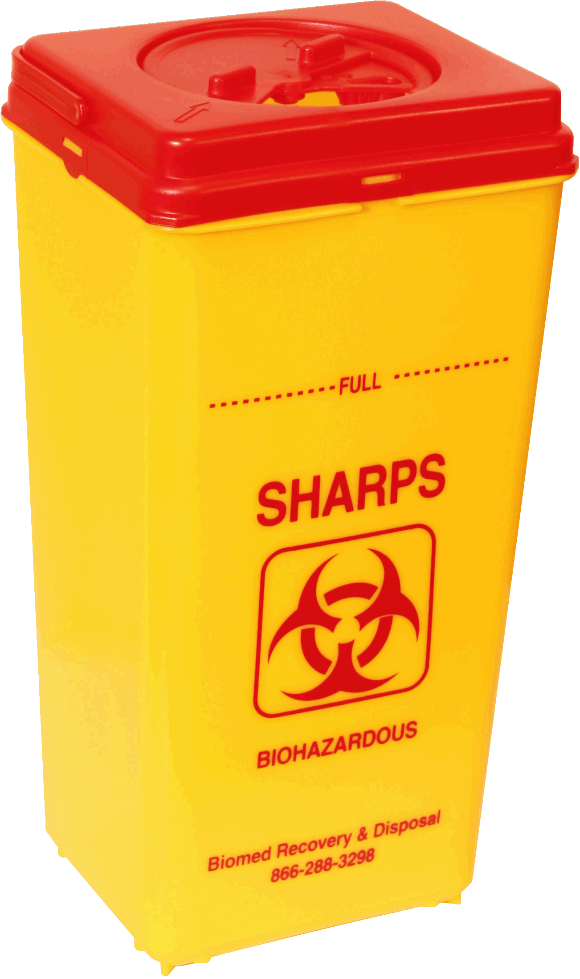
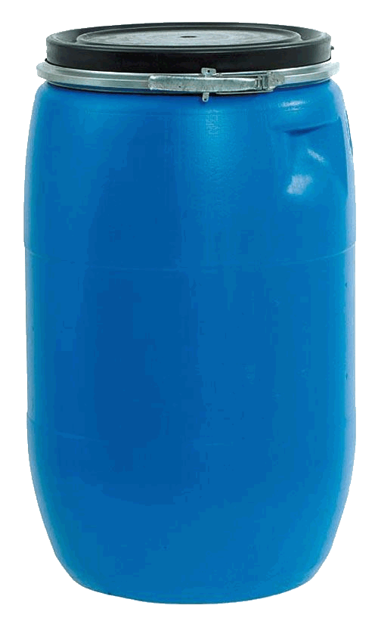
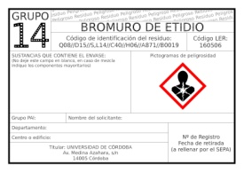
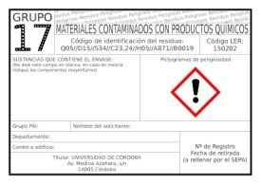
Correcta clasificación. Sólidos contaminados
Residuo sólido contaminado
¿Cortante o punzante?
SÍ
GRUPO 15.
Residuo biosanitario
NO
…bromuro de etidio.
GRUPO 14
Contaminado con…
…residuo biosanitario.
GRUPO 15
…otro producto químico.
GRUPO 17

Slide 4
1. Correcta clasificación.
En el caso de distintos compuestos líquidos mezclados, deberá determinarse cuál es el mayoritario y en qué proporción se encuentra. Se procederá a etiquetar el residuo con el grupo de dicho componente en lugar de con el grupo 1 como se hacía hasta ahora.
Excepción: que exista algún compuesto especialmente tóxico o peligroso.
Siguiendo esta medida, se ahorra en gestión de residuos.

Slide 5
1. Correcta clasificación.
A partir de ahora no se admitirán para su gestión los envases etiquetados como “Residuo desconocido”. Se debe averiguar, al menos, la naturaleza del mismo (ácido, base, disolvente, sal, etc.).
Siguiendo esta medida, se ahorra en gestión de RPs.

Slide 6
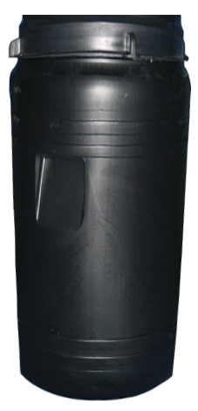
2. Optimización de envases.
Si se generan varios envases de tipo P1, P4 y/o P10, iguales o combinados, con el mismo contenido de residuos, se aconseja disponer de un envase tipo B30 ó B60 o de tipo S25 ó S60 según el grupo de residuo.
=
B60
P4

Slide 7

2. Optimización de envases.
Si se generan varias unidades de envases B30 o S25 con el mismo contenido de residuos, se aconseja disponer de un envase tipo B60 ó S60 para evitar generar varios envases pequeños iguales.
+
=
S60
S25
S25

Slide 8
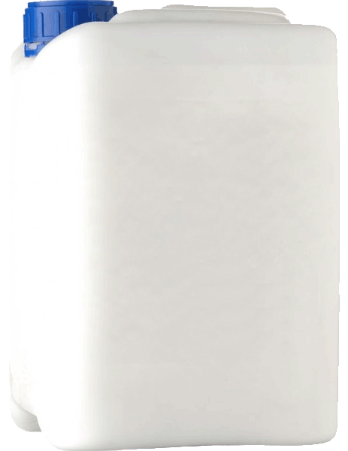
2. Optimización de envases.
Si se generan varias garrafas de tipo L5 ó L10 con el mismo residuo, debe valorarse la posibilidad de disponer de garrafas L25 para dicho residuo, atendiendo a la velocidad y periodicidad de generación del mismo.
=
L5
L25

Slide 9
2. Optimización de envases.
Los envases suministrados deberán llenarse para aprovechar su capacidad al máximo, excepto los envases L25, los cuales se llenarán, como máximo, hasta el 75% por seguridad y por prevención de lesiones durante la manipulación.
Siguiendo esta medida, se ahorra en envases.

Slide 10
2. Optimización de envases. Reutilización de envases de vidrio vacíos.
Envases vacíos de vidrio
…disoluciones y preparados
SÍ
Reutilizable para…
… residuos de laboratorio
INSERVIBLES
→ Siguiente punto
¿Mayor de 1 litro?
Reutilizable para…
…disoluciones y preparados
NO

Slide 11
3. Casos especiales. Vidrio asimilable a urbano.
Los envases de vidrio completamente vacíos, se lavarán con agua y se gestionarán como vidrio urbano. Se podrán acumular en cajas, que serán retiradas inicialmente por el SEPA para su depósito en los contenedores de vidrio urbano.
Excepciones: vidrio roto y envases con restos de reactivo.
Así, se genera menor cantidad de residuo, se ocupa menos espacio en almacén y se ahorra en gestión de residuos y en adquisición de envases.

Slide 12
3. Casos especiales. Residuos biosanitarios.
Se distinguen 4 tipos. Nos centramos en los dos que se dan en los laboratorios de la UCO.
  Residuos sanitarios asimilables a urbanos (grupo II): material de un solo uso contaminado con sangre, secreciones y/o excreciones y que no estén englobados dentro del grupo de los residuos peligrosos sanitarios (grupo III).
  Dichos residuos no son peligrosos, por lo que se desecharán como residuos urbanos.

Slide 13
  Residuos peligrosos sanitarios (grupo III). Este grupo incluye, entre otros:
    residuos cortantes o punzantes (agujas, bisturís, asas, capilares, portas, cubres, pipetas Pasteur y cristal roto en contacto con productos biológicos).
    vacunas vivas y atenuadas.
    sangre y homoderivados (> 100mL) en forma líquida.
    residuos con agentes infecciosos.
Los residuos de esta naturaleza son peligrosos y se gestionarán dentro del grupo 15.
Con estas medidas, se ahorra en envases y en cantidad de residuos gestionados.

Slide 14
3. Casos especiales. Residuos biosanitarios infecciosos descontaminados.
Con esta medida se ahorra en envases y en gestión de residuos.
…térmica:
AUTOCLAVE
Residuo inerte
Residuo infeccioso
Desconta-minación…
…química:
LEJÍA, etc.
Residuo peligroso, no biosanitario

